Slide 1
Conjugaison
CM1
www.laclassedemallory.net
Conjuguer au présent de l’impératif

Slide 2


Objectif de la séance
Aujourd’hui, nous allons travailler en conjugaison. Nous allons apprendre à conjuguer les verbes au présent du mode impératif.
Le mode impératif sert à donner des ordres. C’est un mode différent du mode indicatif que nous avons travaillé jusqu’à aujourd’hui.

Slide 3
Dans quelle matière va-t-on travailler?
Quel temps allons-nous travailler?
Pourquoi utilise-t-on ce temps?

Slide 4
Pré-requis : connaître le verbe
A quoi reconnait-on un verbe ? Quelles sont ses particularités?
Il sert à indiquer l'action dans la phrase. Il se conjugue. Il varie en fonction du temps, de la personne et du mode auquel il est conjugué.
Qu’est-ce qu’une phrase impérative?
Une phrase impérative ou injonctive sert à donner un ordre . Elle se termine par un point ou un point d'exclamation.

Slide 5
Indique si les phrases sont impératives.
Mon père m’a interdit de venir.
Ne fais pas de bêtises!
Il ne faut pas toucher aux fleurs!
Allons nous promener.

Slide 6
Comment conjugue-t-on au présent de l’impératif?
L'impératif est un mode de conjugaison tout comme l'indicatif.
C'est un mode qui sert à donner des ordres, à interdire.
Le mode impératif est particulier car il n 'y a que 3 personnes de conjugaison : la 2ème PS, la 1ère PP et la 2ème PP.
Les pronoms personnels sont absents dans ce mode
Mange tes carottes.
Mangeons nos carottes.
1ère personne du pluriel. Pas de pronom personnel
Donne un ordre.
2ème personne du singulier. Pas de pronom personnel
Donne un ordre.
Mangez vos carottes.
2ème personne du pluriel. Pas de pronom personnel
Donne un ordre.

Slide 7
A quoi sert le mode impératif ?
Combien y a-t-il de personnes ?
Lesquelles ?
Y a-t-il des pronoms ?

Slide 8
Comment conjugue-t-on au présent de l’impératif?
Les terminaisons du présent de l'impératif ressemblent beaucoup à celles du présent de l'indicatif.
Pour les verbes en –er et les verbes comme cueillir et offrir, les terminaison sont les suivantes : -e, -ons, -ez
Si je veux conjuguer nager à la 2ème pers. du singulier
Nag
e
Si je veux conjuguer jouer à la 1ère pers du pluriel
Jou
ons
Si je veux conjuguer écouter à la 2ème pers du pluriel
Ecout
ez

Slide 9
Comment conjugue-t-on au présent de l’impératif?
Autres exemples
Si je veux conjuguer offir à la 2ème pers. du singulier
e
Offr
Si je veux conjuguer jcueillir à la 1ère pers du pluriel
Cueill
ons

Slide 10
Conjugue chanter au présent de l'impératif .
Conjugue offrir au présent de l’impératif.

Slide 11
Comment conjugue-t-on au présent de l’impératif?
Les terminaisons du présent de l'impératif ressemblent beaucoup à celles du présent de l'indicatif.
Pour les verbes en –ir comme finir, les terminaison sont les suivantes : -is, -issons, -issez
Si je veux conjuguer finir à la 2ème pers. du singulier
Fin
is
Si je veux conjuguer choisir à la 1ère pers du pluriel
Chois
issons
Si je veux conjuguer obéir à la 2ème pers du pluriel
Obé
issez

Slide 12
Conjugue réfléchir au présent de l'impératif .
Conjugue fleurir au présent de l’impératif.

Slide 13
Comment conjugue-t-on au présent de l’impératif?
Les terminaisons du présent de l'impératif ressemblent beaucoup à celles du présent de l'indicatif.
Pour la plupart des autres verbes, les terminaison sont les suivantes : -s, -ons, -ez
Si je veux conjuguer faire à la 2ème pers. du singulier
Fai
s
Si je veux conjuguer venir à la 1ère pers du pluriel
Ven
ons
Si je veux conjuguer prendre à la 2ème pers du pluriel
ez
Pren

Slide 14
Conjugue partir au présent de l’impératif.

Slide 15
Comment conjugue-t-on au présent de l’impératif?
Les auxiliaires se conjuguent de la manière suivante
Avoir
Etre
Sois
Soyons
Soyez
Aie
Ayons
Ayez

Slide 16
Conjugue avoir peur au présent de l’impératif.
Conjugue être courageux au présent de l’impératif.

Slide 17
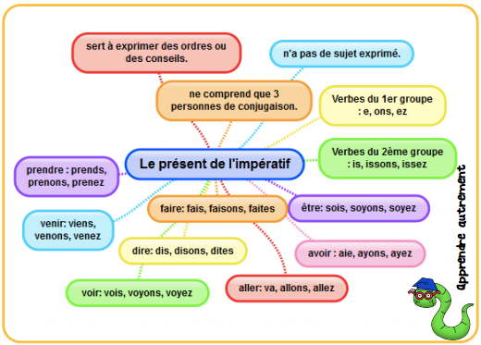
En résumé

